Slide 1
제9강. 식이섬유, 피토케미컬

Slide 2
제4장(식이섬유)

Slide 3
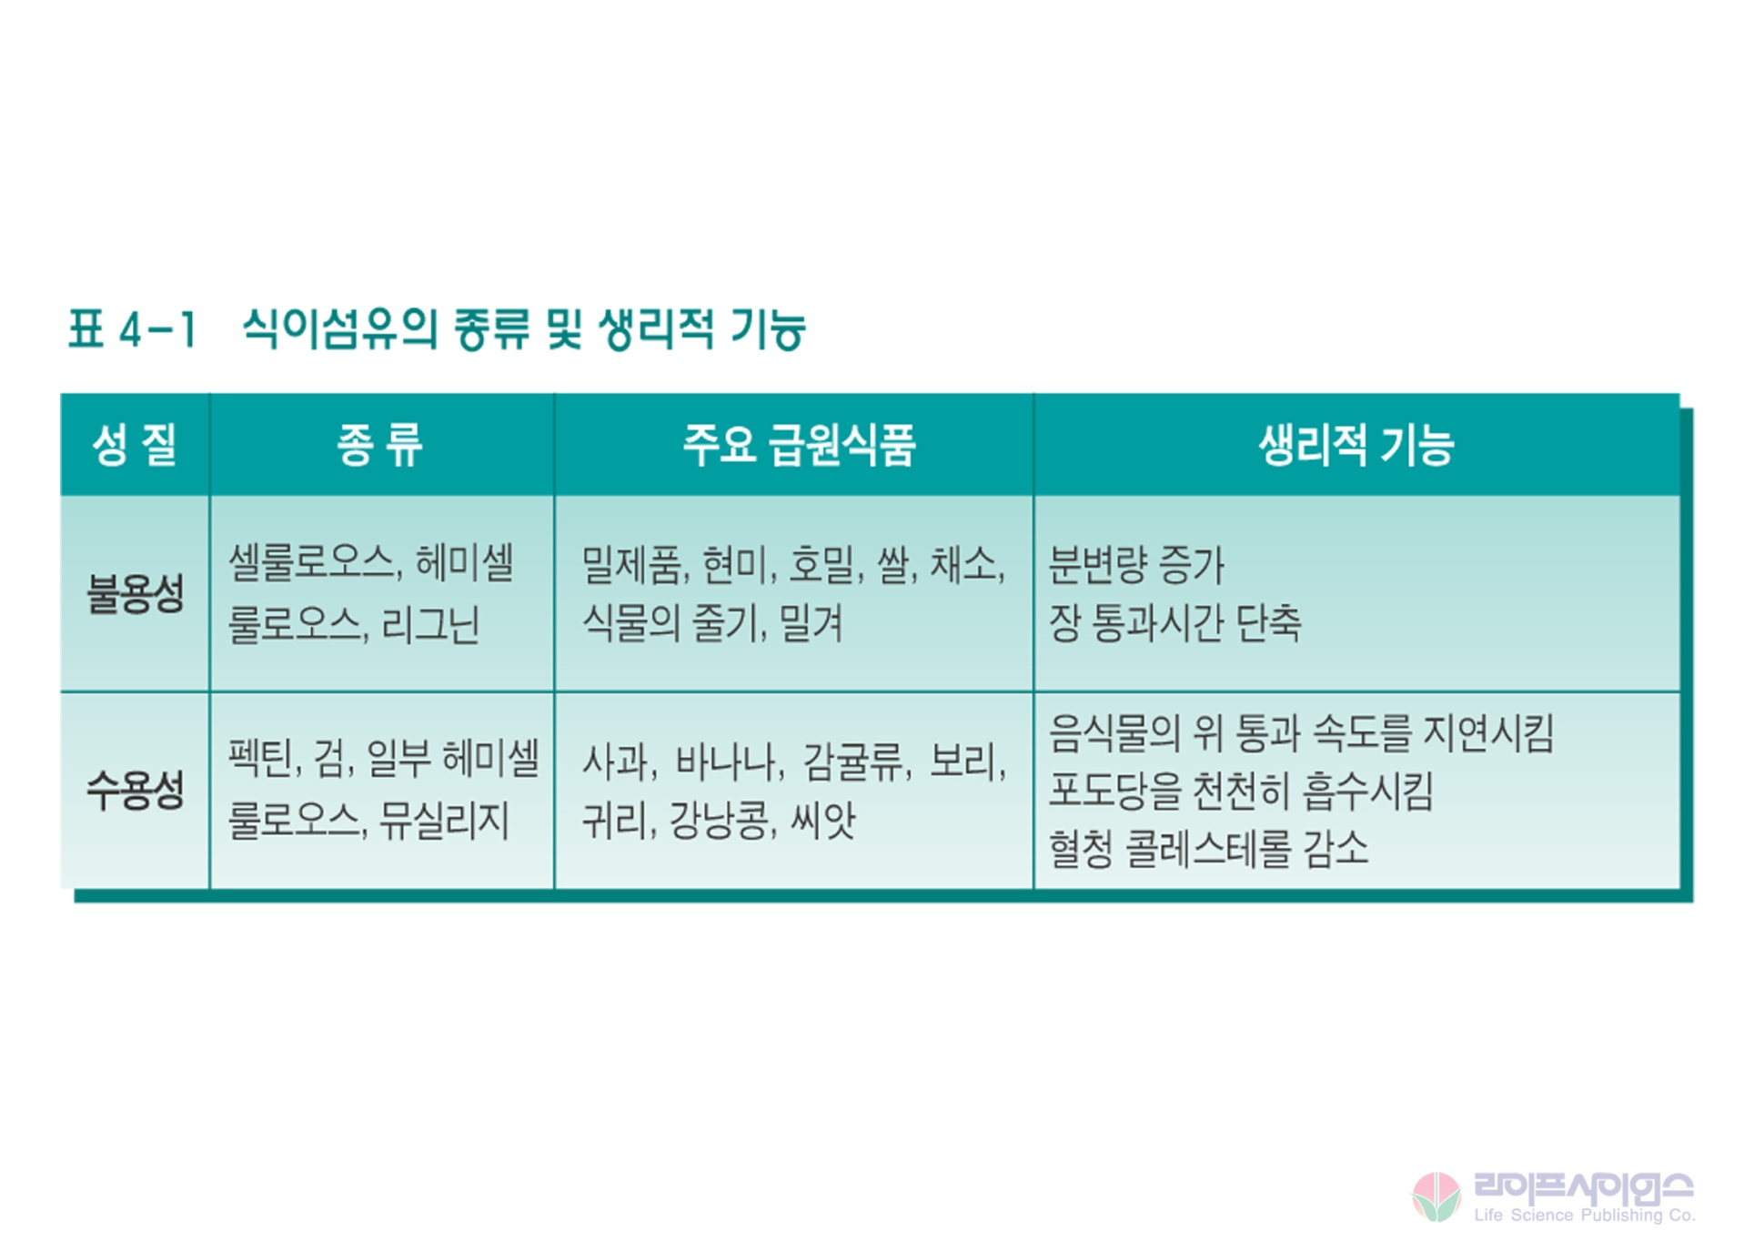
식이섬유
정의
  사람이 소화할 수 없는 다당류
  곡류, 채소, 과일
  반추동물

Slide 4
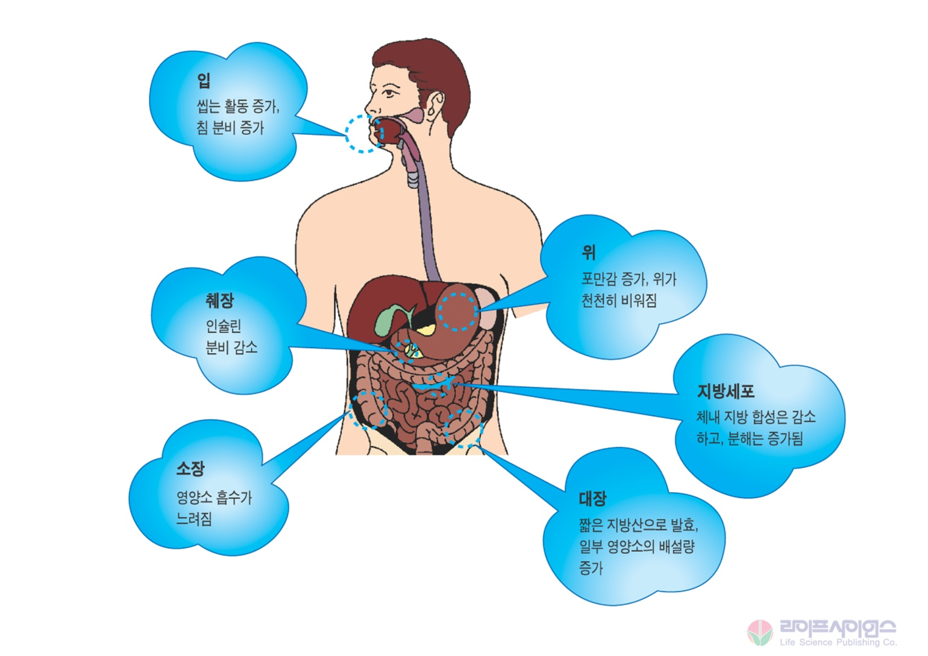
식이섬유와 기능

Slide 5
식이섬유의 기능
비만 예방
  위 포만감
  장 통과 시간 단축 -> 흡수 저하
  영양소(포도당, 콜레스테롤) 흡수 억제
대장암 예방
  과일, 채소로 섭취 시 식이섬유 뿐 아니라 비타민C, 카르티노이드 등 함유
  육류 등에 의한 발암물질 흡수 방해
  유해균 증식 억제
변비 예방

Slide 6
식이섬유의 기능
당뇨병 조절
  당 흡수 방해 -> 인슐린 분비 감소
혈중 콜레스테롤 감소
  콜레스테롤 흡수 방해
  담즙산과 결합하여 배설 -> 문맥 재흡수(장간순환) 억제
  인슐린↓ -> 콜레스테롤 합성↓
유익균의 먹이 -> Vt. K, B12, 유기산
  유기산 : 젖산, 초산, 프로피온산, 낙산(butyrate: 대장암 억제)
    유익균 증식, 유해균 억제, 무기질 흡수 증진, 열량원

Slide 7
식이섬유
문제점
  다량의 수분 섭취 필요
  칼슘, 아연, 철분 등의 주요 무기질 흡수 방해
섬유소 음료 : 가용성 식이섬유
키틴
  새우, 게 껍질의 동물성 불용성 식이섬유
  아세틸글루코사민의 β-1,4 결합
키토산
  키틴을 아세틸기 제거하여 가용성으로
  비만, 고지혈증, 심혈관계 질환 등

Slide 8
제5장(피토케미컬과
항산화 영양소)

Slide 9
피토케미컬
Phyto-nutrients, phyto-chemical
식물의 생존전략
  자외선 등에 의한 활성산소 제거
  주위 식물에 대한 독
  곰팡이, 박테리아, 바이러스, 곤충 등을 방어
  적에 대한 천적을 유인
  곤충 유인
  해로운 곤충 번식 방해
효능
  항산화, 해독, 대사 조절, 호르몬 조절, 세포기능 조절, 항균, 항바이러스 등

Slide 10
피토케미컬
카르티노이드 : 항산화
  비타민 A 전구체 : α-carotene, β-carotene, γ-carotene, cryptoxanthine
  기타
    Lutein, zeaxanthine
      시각, 황반변성, 백내장
      시금치, 브로콜리, 케일, 옥수수, 계란 노른자, 늙은 호박 등
    Lycopene : 전립선암, 심장병(토마토, 자몽, 수박)

Slide 11
피토케미컬
플라보노이드
  비타민 P
  비타민 C와 함께 모세혈관 강화
  폴리페놀, C6-C3-C6
  항산화, 항암, 심장질환, 혈관강화, 항바이러스, 항알러지 등
  녹차, 초콜릿, 포도, 딸기류, 커피, 브로콜리, 사과
레스베라트롤
카테킨
루틴
퀘르세틴
헤스페리딘
Notes:
녹차잎을 채취 즉시 볶거나 끓여서 산화효소를 사멸시켜 폴리페놀의 축합을 방지
홍차나 보이차는 채취 후 발효 과정에서 산화효소에 의해 축합 되는데, 우리 몸에서는 분해효소 없어서 항산화력 저하

Slide 12
피토케미컬
이소플라본
  콩류, 석류, 칡
  Genistein, daidzein
  Phytoestrogen : 에스트로겐 유사작용 또는 길항제
  에스트로겐 : 콜레스테롤 저하, 항혈전, 동맥경화 예방, 유방암 유발
  폐경기 증상, 골다공증
  유방암?
    예방 vs 유발
  성조숙증, 자궁내막증, 갑상선종, 고환발육 부전 유발
estradiol
genistein
daidzein

Slide 13
피토케미컬
페놀화합물(폴리페놀)
  항산화, 항암
  Gallic acid(몰식자산)
    항진균, 항바이러스, 항산화
    녹차 탄닌이 분해
  EGCG : 녹차 카테킨류
  Chlorgenic acid : 커피
  Tannic acid
    중금속 배출, 해독
    빈혈 유발
  Lignan
    Phytoestrogen
    아마씨
  Silymarin
    엉겅퀴(milk thistle)
    간 해독
Gallic acid
EGCG
Chlorgenic acid
silymarin
Tannic acid

Slide 14
기타 피토케미컬
황화합물
  Sulphoraphane (배추, 브로콜리, 양배추(십자화과)
  Allicin (마늘)
사포닌
  인삼, 콩
  거품, 독성, 쓴맛

